Slide 1
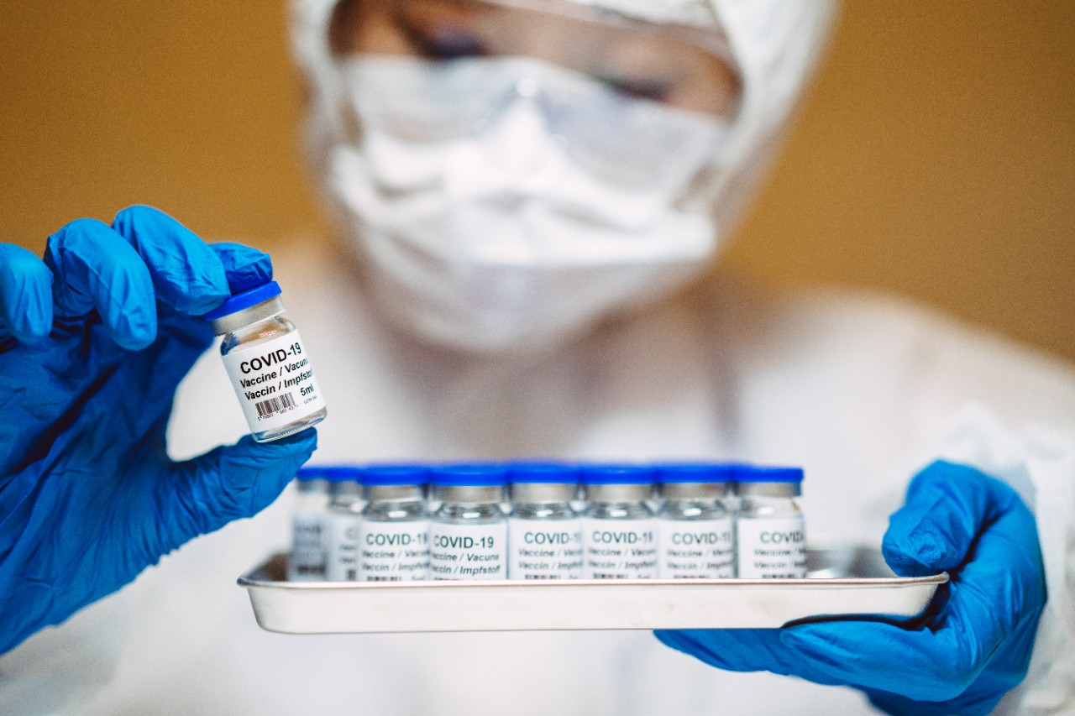


Πρόγραμμα Εμβολιασμών
COVID-19
Επιχείρηση «Ελευθερία»
Πλάνο Εμβολιασμού Νησιών

Slide 2
Πλάνο Εμβολιασμού Νησιών
Ο σχεδιασμός εφοδιασμού για εμβολιασμό πληθυσμού νησιών της Χώρας έγινε από το ΓΕΕΘΑ σε συντονισμό με το Υπ. Υγείας και σε συνεργασία με την Γ.Γ.Π.Π. Το πλάνο εμβολιασμού περιλαμβάνει 4 Φάσεις:
1
2
3
4
18 Νησιά με Νοσοκομειακές Μονάδες
12 Νησιά με Πληθυσμό άνω των 3.500
19 Νησιά με Πληθυσμό από 1.000 έως 3.500
Νησιά με Πληθυσμό κάτω από 1.000

Slide 3
Πλάνο Εμβολιασμού Νησιών
18 Νησιά με Νοσοκομειακές Μονάδες
Έναρξη εμβολιασμού Υγειονομικού Προσωπικού: 11 Ιανουαρίου 2021
Συνεχίζεται για μόνιμους κατοίκους σύμφωνα με τις οδηγίες της Εθνικής Επιτροπής Εμβολιασμού
Φάση 1
Μεταφορά:
Αεροπορικώς με τακτικές πτήσεις αεροπορικών εταιρειών

Slide 4
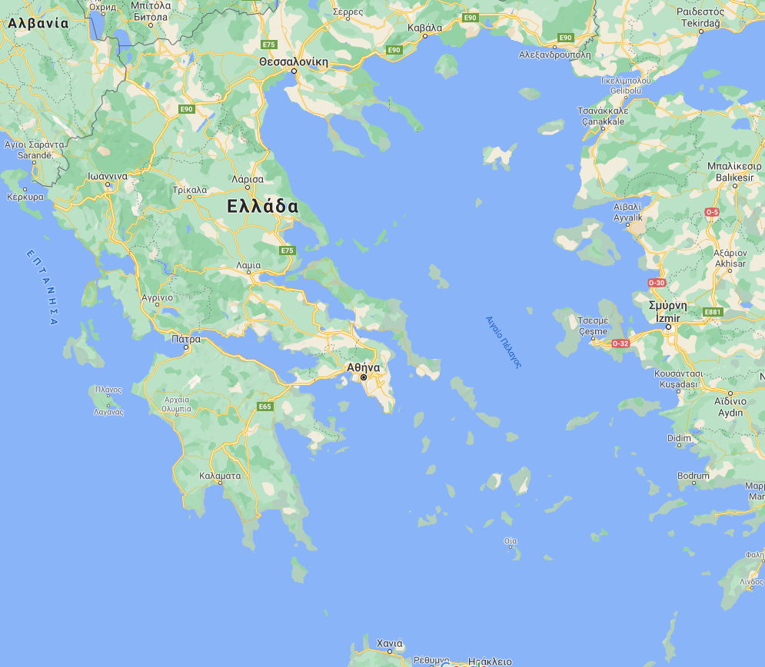
Πλάνο Εμβολιασμού Νησιών
1
  18 Νησιά με Νοσοκομειακές Μονάδες
Ρόδος | Σύρος
Κέρκυρα | Νάξος
Λέσβος | Θήρα
Χίος | Λήμνος
Κως | Κάλυμνος
Ζάκυνθος | Κύθηρα
Κεφαλλονιά | Ικαρία
Σάμος | Λέρος
Λευκάδα | Κάρπαθος

Slide 5
Πλάνο Εμβολιασμού Νησιών
12 Νησιά με Πληθυσμό άνω των 3.500
Έναρξη εμβολιασμού για μόνιμους κάτοικους άνω των 80 ετών: 28 Ιανουαρίου 2021
Θα συνεχιστεί για τις επόμενες ηλικιακές ομάδες σύμφωνα με τις οδηγίες της Εθνικής Επιτροπής Εμβολιασμού
Φάση 2
Μεταφορά:
Αεροπορικώς με τακτικές πτήσεις αεροπορικών εταιρειών
Ακτοπλοϊκώς με τακτικά δρομολόγια

Slide 6
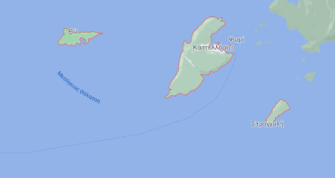
Πλάνο Εμβολιασμού Νησιών
2
  12 Νησιά με Πληθυσμό άνω των 3.500
Σαλαμίνα | Σκόπελος
Θάσος | Μήλος
Πάρος | Μύκονος
Αίγινα | Πόρος
Άνδρος | Σπέτσες
Τήνος | Σκιάθος

Slide 7
Πλάνο Εμβολιασμού Νησιών
19 Νησιά με Πληθυσμό από 1.000 έως 3.500
Έναρξη εμβολιασμού για μόνιμους κάτοικους: 10 Φεβρουαρίου 2021
Φάση 3
Μεταφορά:
Αεροπορικώς με τακτικές πτήσεις αεροπορικών εταιρειών
Ακτοπλοϊκώς με τακτικά δρομολόγια
Όπου απαιτείται με σκάφη του ΛΣ

Slide 8
Πλάνο Εμβολιασμού Νησιών
3
  19 Νησιά με Πληθυσμό από 1.000 έως 3.500
Πάτμος | Ύδρα
Ιθάκη | Αμοργός
Σύμη | Κύθνος
Σκύρος | Σέριφος
Σαμοθράκη | Αστυπάλαια
Αλόννησος | Φούρνοι
Σίφνος | Αντίπαρος
Κέα | Αγκίστρι
Παξοί | Κάσος
Ίος

Slide 9
Πλάνο Εμβολιασμού Νησιών
Νησιά με Πληθυσμό κάτω από 1.000
Εμβολιασμός σε συνεργασία με Υπ. Εσωτερικών και Φορείς Τοπικής Αυτοδιοίκησης για επιθυμούντες κατοίκους άνω των 18 ετών. Εκτιμώμενη ολοκλήρωση τον Φεβρουάριο 2021
Έναρξη φάσης με το Καστελόριζο: 27-30 Ιανουαρίου 2021
Φάση 4
Μεταφορά εμβολίων και προσωπικού:
Αεροπορικώς με μέσα του ΓΕΕΘΑ και της ΓΓΠΠ
Ακτοπλοϊκώς με σκάφη του ΛΣ

Slide 10
Πλάνο Εμβολιασμού Νησιών
4
  Νησιά με Πληθυσμό κάτω από 1.000
Μεγανήσι | Κάλαμος | Αγαθονήσι
Νίσυρος | Ερεικούσσα | Δονούσα
Ελαφόνησος | Σαρία | Γαύδος
Κίμωλος | Άνω Κουφονήσι | Ηρακλειά
Τήλος | Ψαρά | Θύμαινα
Οινούσσες | Μαθράκι | Τέλενδος
Φολέγανδρος | Θηρασιά | Τριζόνια
Λειψοί | Ανάφη | Καστός
Χάλκη | Σίκινος | Ψέριμος
Αμμουλιανή | Άγιος Ευστράτιος | Π. Τρίκερι
Οθωνοί | Σχοινούσα | Γυαλί
Αντικύθηρα | Περιστέρα | Αντίπαξοι
Αρκοί | Μαράθι | Δοκός
Καστελόριζο | Καλόλιμνος | Φαρμακονήσι

Slide 11
ΕΛΛΗΝΙΚΗ ΔΗΜΟΚΡΑΤΙΑ
ΕΠΙΧΕΙΡΗΣΗ
«ΕΛΕΥΘΕΡΙΑ»

